Slide 1
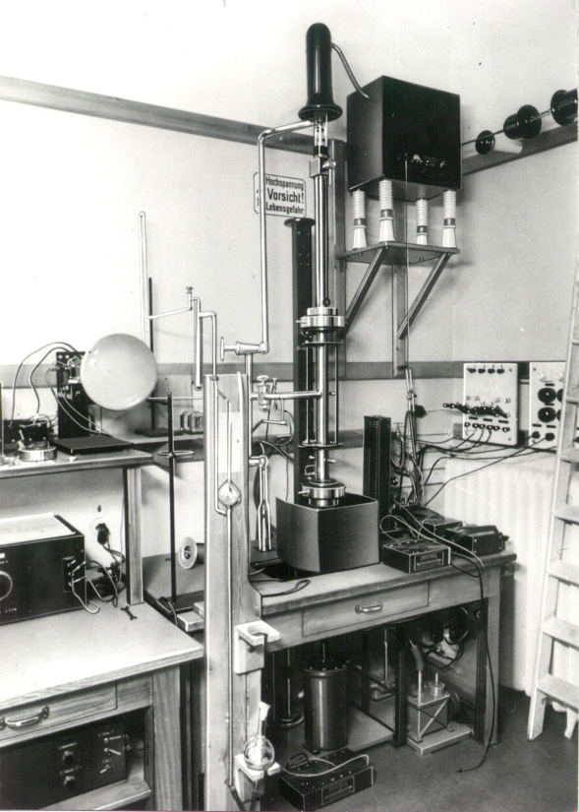
Dentro la materia
Piano Lauree Scientifiche 2022/2023
Dipartimento di Fisica “E. R. Caianiello”
Alfonso Romano Dipartimento di Fisica “E.R. Caianiello”, Università di Salerno (alromano@unisa.it)
Antonio Vecchione C.N.R. – SPIN, Unità di Salerno (antonio.vecchione@spin.cnr.it)
Liceo “F. De Sanctis” (Salerno) - Prof.ssa Immacolata D’Acunto
Verranno nella prima parte presentate nozioni teoriche di base sulla spettroscopia ottica e su quella elettronica, fornendo poi anche dei cenni sul principio di funzionamento dei microscopio elettronico a scansione.
Nella seconda parte, che prevede un’attività specifica di laboratorio da svolgersi presso il laboratorio MUSA del C.N.R., verranno effettuate indagini morfologiche e composizionali tramite microscopia elettronica a scansione su campioni biologici scelti dagli studenti (capelli, foglie, ecc.)
Il primo microscopio elettronico a scansione (1937)

Slide 2
Piano Lauree Scientifiche 2022/2023 - Dipartimento di Fisica “E. R. Caianiello”
Calendario incontri in presenza con i docenti UNISA Romano e Vecchione (tot 14 ore)
Data | ora | Aula/lab | Prof
8 febbraio 2023 | 14:30 – 16:30 | LICEO DE SANCTIS | Romano
10 febbraio 2023 | 14:30 – 16:30 | LICEO DE SANCTIS | Romano
14 febbraio 2023 | 14:30 – 16:30 | LICEO DE SANCTIS | Romano
22 febbraio 2023 | 9:15 – 11:15 | LICEO DE SANCTIS | Vecchione
23 febbraio 2023 | 14:30 – 17:30 | LABORATORIO MUSA | Vecchione
28 febbraio 2023 | 14:30 – 17:30 | LABORATORIO MUSA | Vecchione
Alle 14 ore in presenza con i docenti si aggiungono 16 ore : elaborazione autonoma dagli studenti, con la guida del docente tutor (8 ore), e presentazione durante la manifestazione (8 ore in presenza) conclusiva del PLS- PCTO di fisica presso Dipartimento di Fisica “E. R. Caianiello”.
In totale sono predisposte almeno 30 ore di attività.

